Slide 1
Lernarchitektur

Slide 2
Überblick
Lernarchitektur
Storytelling
Entwicklung

Slide 3
Lernarchitektur?
„Lernarchitektur" läßt sich […) verstehen als jene Baukunst, die dem Lernen dient oder dienen soll, […] Häuser, Räume, Plätze, um sich Wissen anzueignen, Fähigkeiten zu erweitern, die eigene Person weiter zu entwickeln, sich zu bilden. Plätze, Räume, Häuser für Begegnung und Gespräch […] (Auszug aus: Dr. Jörg Knoll, Professor für Erwachsenenpädagogik an der Universität Leipzig „Lernen im geschaffenen Raum“ in „DIE Zeitschrift für Erwachsenenbildung“, https://www.die-bonn.de/zeitschrift/499/lernenraum.htm)

Slide 4
Das Konzept!
LMS - moodle
Lernarchitektur

Slide 5
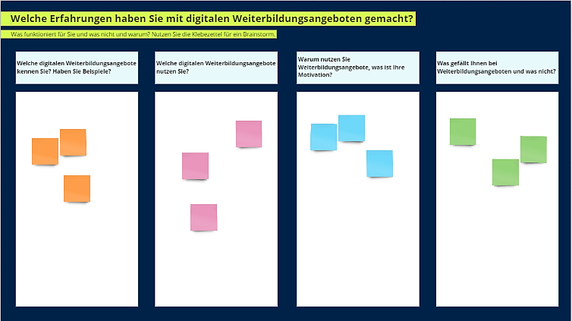
Erfahrungen?
Notes:
https://miro.com/app/board/uXjVOw2-X8w=/?share_link_id=490133017910

Slide 6
Storytelling?
Beim Storytelling werden Lerninhalte in Form einer narrativen Erzählung präsentiert und so in einen Gesamtkontext eingebettet
Wir nutzen das Storytelling, um ausgehend von einer realen Problemstellung eine Ausgangssituation zu beschreiben und einzelne Probleme herauszustellen
Ziel: Inhalte verständlich darbieten und Zusammenhänge zwischen Lerneinheiten aufzeigen, sodass diese selbstständig erkundet werden können
. . .

Slide 7
Storytelling
LMS - moodle
Lernarchitektur

Slide 8
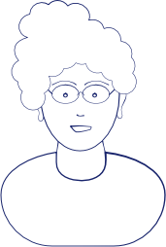
Story – Problemorientierter Lernpfad
Diversität
Definition von Unterfragen
Schwierigkeiten beim Onboarding internationaler Studierender
Interkulturelle Kommunikation
Interkulturalität
Akademisches Ankommen
Ausgangssituation
Problemdifferenzierung
Kennenlernen
Beim Ankommen
Beim Ankommen
soziales Ankommen
Soziales Ankommen
Identifizierung des Problems
Gruppendynamik
Gruppendynamik
Im digitalen Setting
Im Prozess
Arbeitsatmosphäre
Teambuilding fördern

Slide 9
Story – Problemorientierter Lernpfad
Besonders schüchterne Menschen brauchen das soziale Ankommen, um sich in der Gruppe einzubringen
Der Aufbau von Vertrauen ist wichtig
Ableiten von Fragestellungen
Vorhandenes Wissen aktivieren, Reflexion über bisherige Aktivitäten
Kollegin Sarah findet: „ Es ist wichtig, sich genug Zeit für das soziale Ankommen zu nehmen“
meine Rolle als Lehrende ist bestimmt nicht ganz unwichtig
Analyse
Soziales Ankommen
Es ist gut, wenn die Studierenden Gemeinsamkeiten finden
Problem 1 Soziales Ankommen
Kennenlernspiele haben bislang immer gut funktioniert, wurden von den Studierenden gut aufgenommen
Meine Kontaktperson in der Hochschuldidaktik hat von einem Modell, das ich mir mal anschauen soll erzählt. Die Autorin heißt Gilly Salmon
Selbststudium
Es gibt bestimmt noch andere Möglichkeiten, das soziale Ankommen zu fördern
Wahrscheinlich ist es im Online-Setting nochmal schwieriger
Notes:
Sie denkt darüber nach, wie sie das soziale Ankommen in der Gruppe bislang gestaltet hat und was gut bzw. nicht gut funktioniert hat. Sie spricht mit einigen Kolleg*innen, um herauszufinden, wie sie das soziale Ankommen in der Online-Lehre bislang gestaltet haben und welche Erfahrungen sie hierbei gemacht haben. Außerdem fragt sie sich, was sie schon alles zu sozialem Ankommen in Gruppen weiss und was sie noch herausfinden muss, um ihre Lücken gut zu schließen. In der Kantine trifft sie zufällig auch noch eine Mitarbeiterin des hochschuldidaktischen Zentrums, die sie von ein paar Veranstaltungen kennt. Sie spricht mit ihr über das Thema und erhält noch ein paar wertvolle Tipps. All ihre Ideen, Hypothesen, Reflexionsergebnisse und Erkenntnisse aus der Auseinandersetzung mit Kolleg*innen
stellt sie in einer Mindmap zusammen. (kurze Pause)
3) Manja ist ganz zufrieden mit der ersten Ideensammlung. Sie stellt fest, dass sie schon eine ganze Menge zum Thema weiss und sie hat auch den Eindruck zu wissen, was sie noch herausfinden muss. Sie analysiert ihre Mindmap und bündelt die Ergebnisse zu Fragen, mit denen sie sich in der nächsten Zeit beschäftigen möchte.
Was gehört alles dazu, dass Menschen sich sozial gut eingebunden fühlen? (Vertrauensbildung und das Erkennen von Gemeinsamkeiten weiss ich ja schon)
Welche Rolle habe ich als Lehrende in diesem Prozess? Welche Haltung meinerseits führt dazu, dass der Prozess gelingt?
Welchen Einfluss hat der Charakter des einzelnen Studierenden auf den Prozess?
Welche Methoden gibt es, um das soziale Ankommen zu fördern und wie unterscheiden sie sich bzw. wie wähle ich die richtige Methode für meine Gruppe?
Gibt es verschiedene Stufen des sozialen Ankommens? Muss man das soziale Ankommen also nur zu Beginn berücksichtigen oder muss man begleitend im gesamten Semester Aktivitäten einbinden?
Was ist das Besondere am sozialen Ankommen im Online-Setting im Vergleich zur Präsenz? Welche Modellvorstellung gibt es hier neben Gilly Salmon?
4) Manja beschäftigt sich mit dem 5-Stufen Modell von Gilly Salmon, sie schaut sich Umsetzungsbeispiele von anderen Lehrenden an, sie befasst sich mit lerntheoretischen Konzepten des sozialen Lernens und didaktischen Prinzipien.
5) Als nächstes beschäftigt sie sich intensiver mit dem Thema digitales Kennenlernen und weiteren Punkten die sie bei der Problemdifferenzierung ausgemacht hat.

Slide 10
Story – Problemorientierter Lernpfad
Was bedeutet das für meine Lehre?
Definition von Unterfragen
Schwierigkeiten beim Onboarding internationaler Studierender
Analyse
Ausgangssituation
Problemdifferenzierung
Transfer
Selbststudium
Identifizierung des Problems

Slide 11
Story – Problemorientierter Lernpfad
Community of Practice
Ich nutze unter Anderem …
Welche kollaborativen Tools sind DSGVO-Konform?
Problemdifferenzierung
Schau mal hier:
Transfer
Austausch
Anwendung
Anpassung an die eigene Lehre

Slide 12
Schema – Problemorientierter Lernpfad
Storytelling
Selbststudium
Problem A1
Workbook
Selbststudium
Identifizierung des Problems
Analyse
Problem A
Problem A2
Selbststudium
Ausgangssituation
Problemdifferenzierung
Problem B
Transfer
Austausch
Anwendung
Analyse
Analyse
Problem C
Analyse
Definition von Unterfragen
Problem C1
Selbststudium
Problem C2
Selbststudium
Analyse

Slide 13
Schema – Problemorientierter Lernpfad
Problem A1
Identifizierung des Problems
Problem A
Problem A2
Workbook
Ausgangssituation
Problemdifferenzierung
Problem B
Workbook
Transfer
Austausch
Anwendung
Analyse
Definition von Unterfragen
Problem C
Workbook
Workbook
Workbook
Problem C1
Problem C2
Selbststudium
Workbook

Slide 14
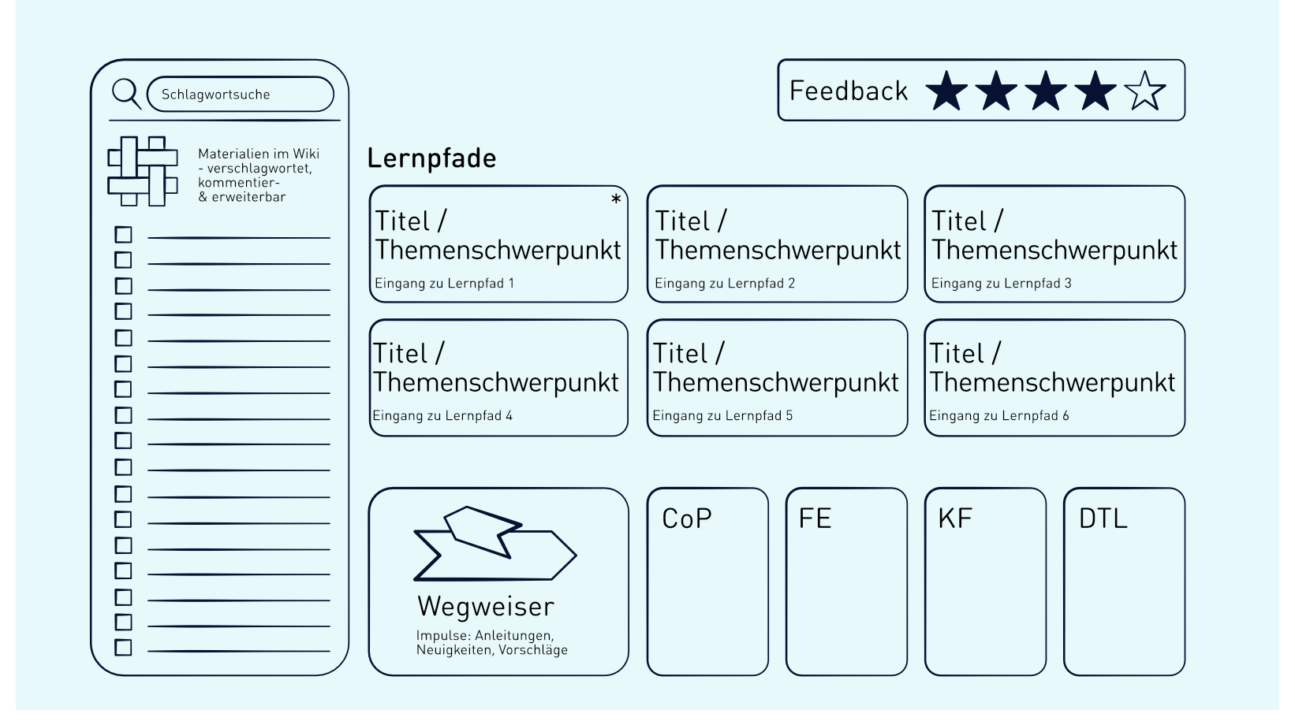
Entwicklung – Intuition?!
Notes:
Verweis auf Datei „Clickdummy – Lernarchitektur“ Dazu noch ein paar Hinweise:
Ein Clickdummy ist als interaktive Entwurfsskizze zu sehen, das heißt einige Inhalte sind nicht ausgebaut und die Inhalte sind nur skizziert. Es geht darum ein Gefühl für den Aufbau und die Struktur zu bekommen.
Die Datei ist eine Powerpointpräsentation, deren Interaktionsmöglichkeit in der Verlinkung der Teilbereiche liegt. Klicken Sie also gerne auf alle Buttons, aber sehen sie davon ab auf die Buttons zu klicken, auf denen „under construction“ steht, weil sie mit Klick einfach nur auf die nächste Folie steuern. Mit der Pfeiltaste lässt sich das aber auch wieder rückgängig machen.
Die Datei öffnet sich automatisch im Vollbildmodus und kann über „escape“ wieder verlassen werden („escape“ schließt die Datei.)
https://miro.com/app/board/uXjVOw2-X8w=/?share_link_id=490133017910

Slide 15
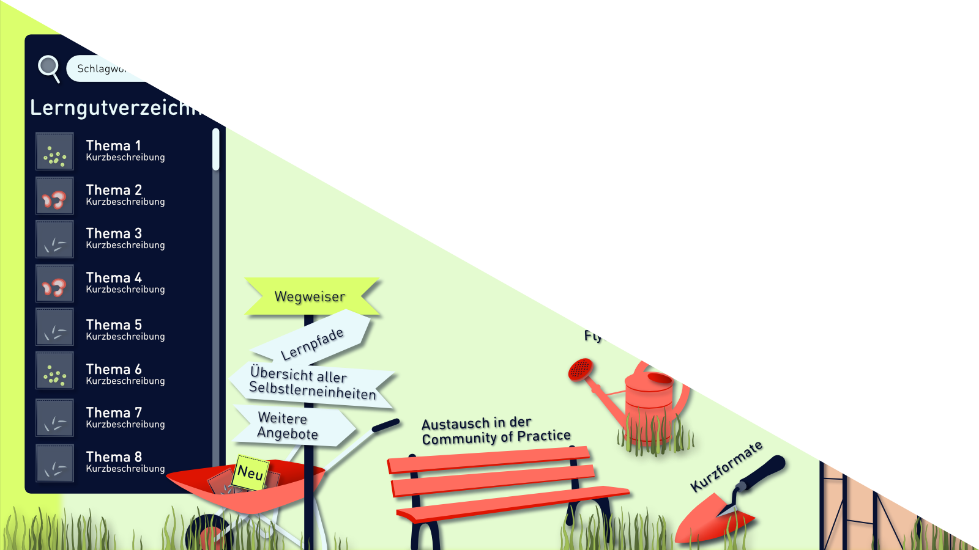
Entwicklung – Immersion?!
Notes:
https://miro.com/app/board/uXjVOw2-X8w=/?share_link_id=490133017910

Slide 16
Feedback
Notes:
https://miro.com/app/board/uXjVOw2-X8w=/?share_link_id=490133017910

